Slide 1
Klasifikacija filmskog žanra u odnosu na opis

Slide 2
UVOD
Dataset
Biblioteke
Podatci
Algoritmi
Streamlit

Slide 3
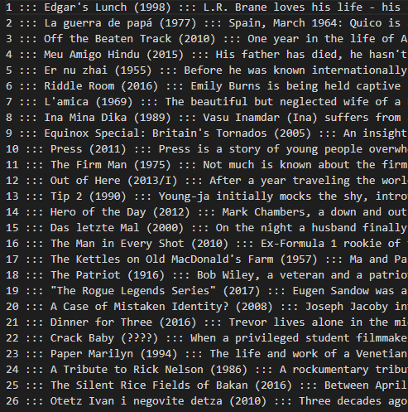
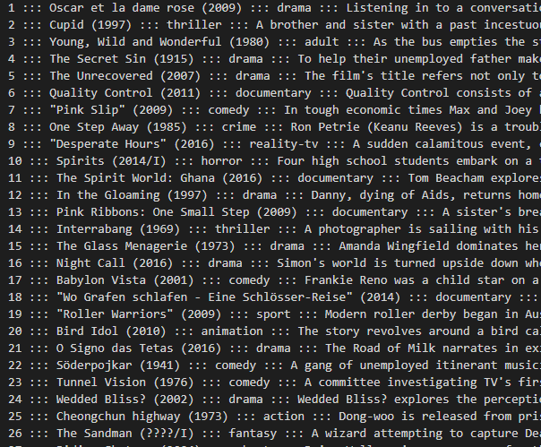
Korišteni dataset
https://www.kaggle.com/datasets/hijest/
genre-classification-dataset-imdb
2 dataset file-a od oko 54.000 filmova

Slide 4
Korištene biblioteke
Pandas
Pickle
Os
Numpy
Sklearn
Matplotlib
Streamlit

Slide 5
Podatci
U funkciji predict se poziva priprema podataka
Funkcija predict prima id koji predstavlja model algoritma koji ce se koristit
Prikazuje podatke na stranici

Slide 6
Korišteni algoritmi
LinearSVC
LogisticRegression

Slide 7
Streamlit
Python biblioteka
Prikaz na webu

Slide 8
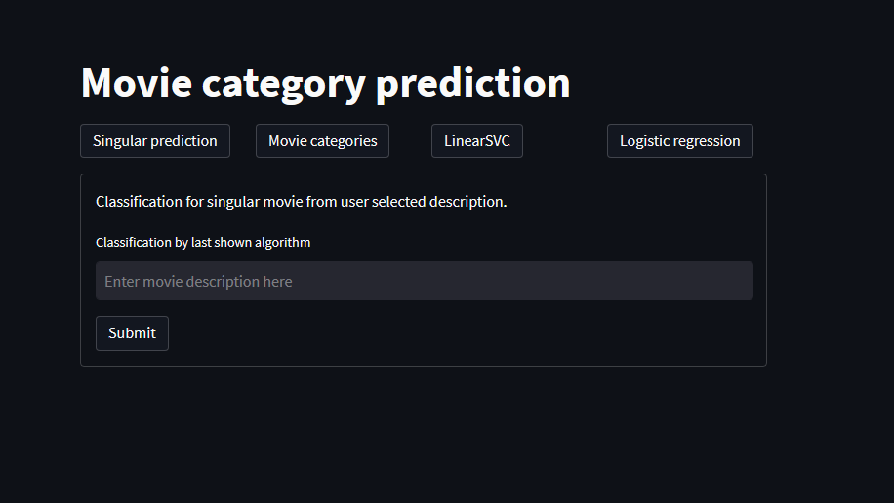

Slide 9
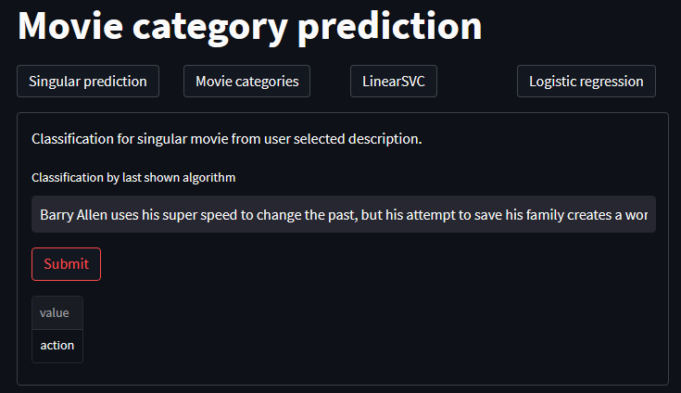

Slide 10
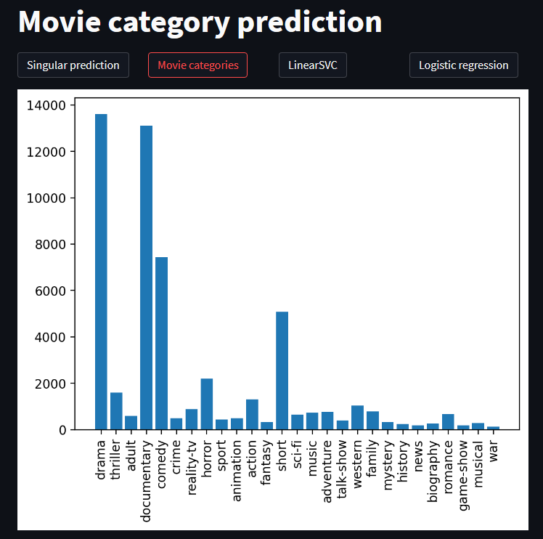

Slide 11
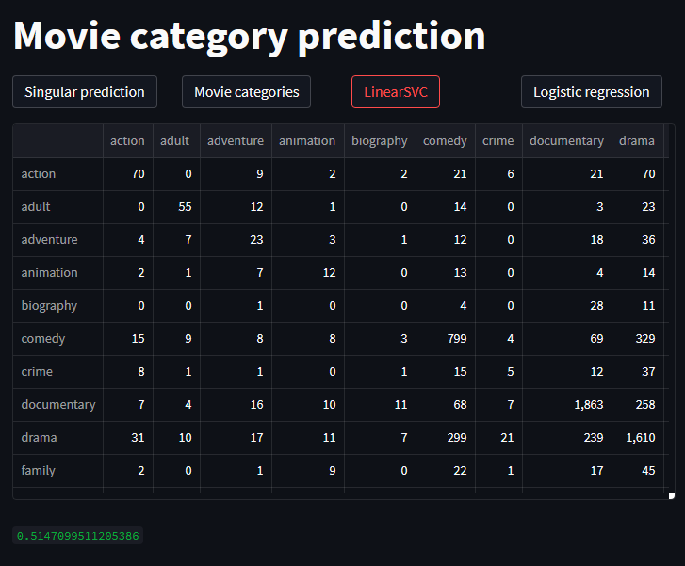

Slide 12
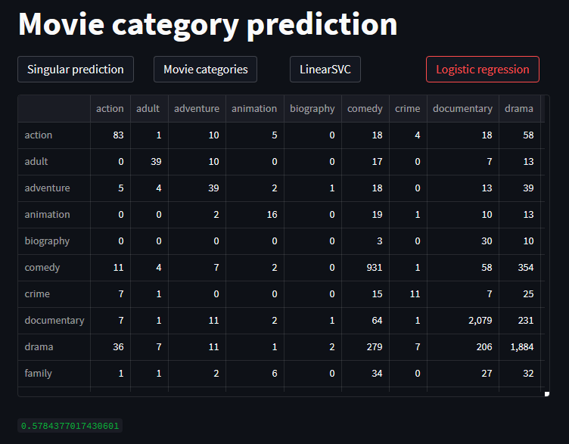

Slide 13
Hvala na pažnji
Izradio: Leon Šumanovac

